Slide 1
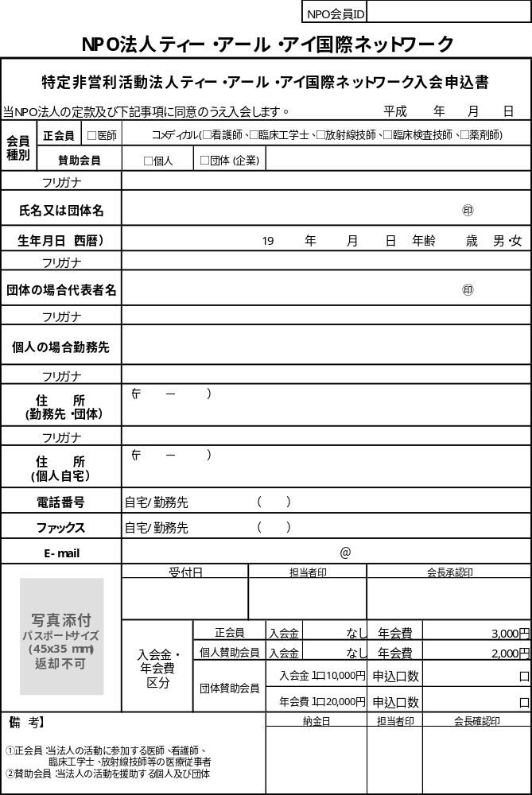

Slide 2
第13回鎌倉ライブデモンストレーション Pre-Registration(前登録)のご案内
(特定非営利活動法人ティー・アール・アイ国際ネットワーク入会のご案内)
http://www.tri-international.org
http://www.kamakuralive.net/
鎌倉ライブのPre-Registration(前登録)をして頂くためには、
NPO TRI国際ネットワークの会員となる必要があります。
(本NPO法人の正会員の場合、年末の鎌倉ライブデモンストレーション登録費が3000円割引になります)
新規 / 平成17年度 正会員のPre-Registration(前登録)方法
①まず、下記銀行口座に必要な金額をお振り込み下さい。
(ア) Medical: 割引登録費 12,000円 ＋ 正会員年会費 3,000円 合計15,000円
(イ) Co-Medical: 割引登録費 0円 ＋ 正会員年会費 3,000円 合計 3,000円
(ウ) Non-Medical: 登録費 15,000円 ＋ 賛助会員年会費 2,000円 合計17,000円
②ＮＰO入会申込書に必要事項をご記入の上、顔写真を所定の場所に貼付して下さい。
③参加申込書に必要事項をご記入の上、上記振込済の銀行振込明細書コピーを所定の場所に貼付して下さい。
④以上②と③の書類を同封し、事務局に郵送して下さい。
⑤④の完了を事務局で確認次第、NPO会員IDカード(顔写真付)および鎌倉ライブの参加証を郵送させて頂きます。
平成18年度の正会員となっておられる方は
① Medical割引登録費12,000円、Non-Medical登録費15,000円(Co-Medical登録費0円)を下記銀行口座にお振り込み頂き、
その銀行振込明細書コピーを参加申込書に貼付して事務局まで郵送して下さい。
② 入金確認後(Co-Medicalは申込書確認後)、参加証を郵送させて頂きます。
申込書送付先住所
〒247-8533 神奈川県鎌倉市山崎1202－1
湘南鎌倉総合病院 循環器科 リサーチセンター内
特定非営利活動法人ティー・アール・アイ国際ネットワーク 会長 齋藤 滋 宛
TEL:0467-46-1717 FAX:0467-46-1907
振 込 先
銀行口座 りそな銀行 大船支店
口座番号 1360964 (普通)
口座名義 ティー・アール・アイ国際ネットワーク
NPO 年会費
正会員 入会金 なし 年会費 3,000円
個人賛助会員 入会金 なし 年会費 2,000円
団体賛助会員 入会金 一口10,000円 年会費 1口 20,000円
会員 の 種類
※ 正会員： 当法人の活動に参加する医師、看護師、臨床工学技師、放射線技師等の医療従事者
※ 賛助会員： 当法人の活動を援助する個人及び団体
会 期
会員の有効期限は振込年度の年度末(3月31日)までとなります。

Slide 3
□コメ・コメ倶楽部5演題発表
□The 6th Dr.Sakai’s View on TRA/TRI Session Abstract
応募用紙
To:鎌倉ライブデモンストレーション運営委員会事務局
Fax: 0467-46-1907
From:
Date:
※応募項目の□に印をご記入下さい。
ふ り が な お名前：
役職：
病院名：
住所：
電話番号：
Fax番号：
E-mail：
□演題についての内容を300字以内でお願いします。
Thank you!!
Congress Secretariat
Shonan Kamakura General Hospital Research Center Division of Cardiology & Catheterization Laboratories
Address: 1202-1 Yamazaki, Kamakura 247-8533, Japan TEL: +81-467-46-1717 FAX: +81-467-46-1907
E-mail: saito@shonankamakura.or.jp http://www.kamakuralive.net/

Slide 4
第13回鎌倉ライブデモンストレーション 新規入会申込書
□Medical □Co-Medical □Non-Medical NPO会員ID:
ふ り が な お名前：
役職：
病院名/ 企業名/ 団体名：
住所：
電話番号：
Fax番号：
E-mail:
□銀行振込した際の明細書コピーを添付同封の上、事務局にご郵送お願い致します。
振込明細書コピー貼付け
Thank you!!
Congress Secretariat
Shonan Kamakura General Hospital Research Center Division of Cardiology & Catheterization Laboratories
Address: 1202-1 Yamazaki, Kamakura 247-8533, Japan TEL: +81-467-46-1717 FAX: +81-467-46-1907
E-mail: saito@shonankamakura.or.jp http://www.kamakuralive.net

Slide 5
NPOティー・アール・アイ国際ネットワーク 会員更新用申請書
□Medical □Co-Medical □Non-Medical NPO会員ID:
ふ り が な お名前：
役職：
病院名/ 企業名/ 団体名：
住所：
電話番号：
Fax番号：
E-mail:
□銀行振込した際の明細書コピーを添付同封の上、事務局にご郵送お願い致します。
会費振込先： 銀行口座 りそな銀行 大船支店
口座番号： 1360964 （普通）
口座名義： ティー・アール・アイ国際ネットワーク
年会費： 正会員 3,000円 個人賛助会員 2,000円
振込明細書コピー貼付け
Thank you!!
Congress Secretariat
Shonan Kamakura General Hospital Research Center Division of Cardiology & Catheterization Laboratories
Address: 1202-1 Yamazaki, Kamakura 247-8533, Japan TEL: +81-467-46-1717 FAX: +81-467-46-1907
E-mail: saito@shonankamakura.or.jp http://www.kamakuralive.net

